Slide 1
การเขียนโปรแกรม ด้วยภาษา C#
Class Inheritance – Part 1

Slide 2
Class Inheritance

Slide 3
Class Inheritance
Class Inheritance ช่วยให้เราสามารถขยายขีดความสามารถของคลาสที่สร้างไว้
คลาสต้นฉบับเรียกว่า base class
คลาสที่สืบทอดเรียกว่า derived class
สมาชิกของ derived class ประกอบด้วย
สมาชิกของ base class
สมาชิกที่สร้างขึ้นภายใน derived class
Derived class ถูกมองว่าเป็นส่วนขยาย (extend) ของ base class
Derived class ไม่สามารถลบสมาชิกของ base class ออกไปจากคลาสตนเองได้

Slide 4
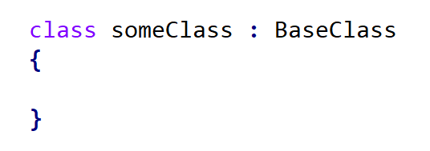
รูปแบบการเขียน Class Inheritance
Class-base specification
Class declaration
Colon
someClass
Field2
Method2()
BaseClass
Inheritance
BaseClass
Field1
Field1
Method1()
Method1()

Slide 5
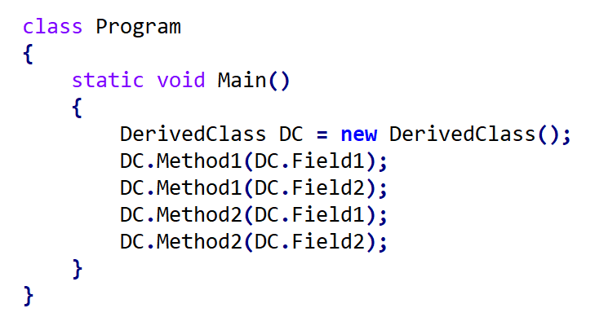
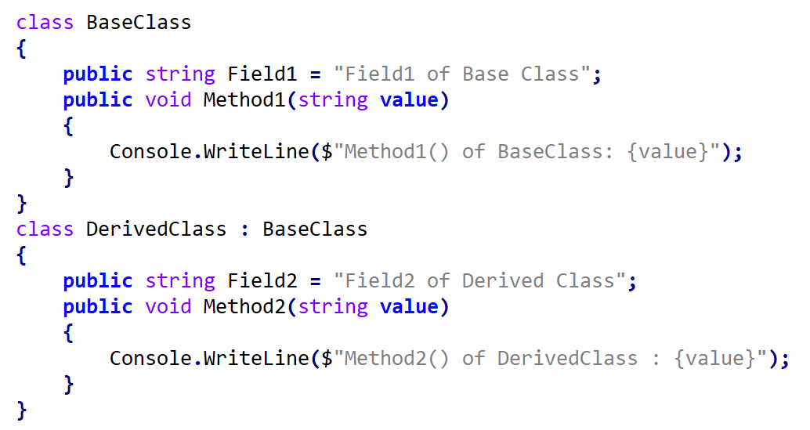
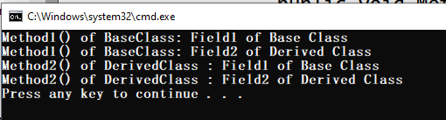
ตัวอย่าง Class Inheritance

Slide 6
การเข้าถึงสมาชิกที่ derived จาก base Class
DerivedClass
Field2
Method2()
BaseClass
Field1
Method1()

Slide 7
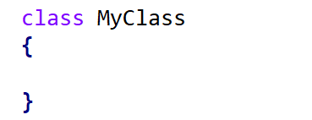
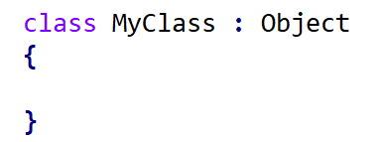
ทุกคลาสใน C# ล้วน Inherit จากคลาส Object
Class ทั้งหมดในภาษา C# ล้วนเป็น derived class
ยกเว้นคลาส Object ที่เป็น base class ของคลาสทั้งหมด
คลาสที่ไม่ประกาศ base class จะถูกคอมไพเลอร์กำหนดให้ Object เป็น base class
Implicitly derived จากคลาส Object
Explicitly derived จากคลาส Object

Slide 8
เงื่อนไขในการ inherited
Class สามารถ inherited จาก base class ได้เพียงคลาสเดียวเท่านั้น
Class สามารถ inherited จาก base class ในจำนวนลำดับชั้นที่ไม่จำกัด
BaseClass1
BaseClass1
BaseClass2
DerivedClass1
DerivedClass
DerivedClass2
Error ไม่สามารถ derived จากหลาย base class

Slide 9
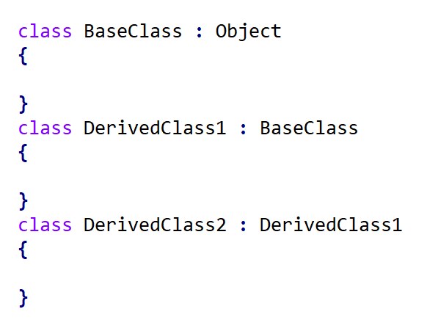
การ inherited จาก base class หลายชั้น
DerivedClass2
DerivedClass1
BaseClass
Object

Slide 10
การปิดบัง (Masking) สมาชิกของ Base Class
Derived class ไม่สามารถลบสมาชิกของ base class ออกจากกระบวนการสืบทอด
แต่สามารถแทนที่ด้วยสมาชิกของตัวเองที่มีชื่อเดียวสมาชิกของ base class ได้
เช่น ต้องการเปลี่ยนรายละเอียดการทำงานของ method ที่สืบทอดมา
การ masking ของ derived class
ปิดบัง data member โดยการสร้าง data member ที่มีชื่อและชนิดเดียวกัน
ปิดบัง function member โดยการสร้าง function member ที่มีชื่อและพารามิเตอร์แบบเดียวกันทั้งหมด (ไม่นับรวมชนิดการ return)
ปิดบังโดยใช้ modifier ‘new’
สามารถปิดบัง static member ได้

Slide 11
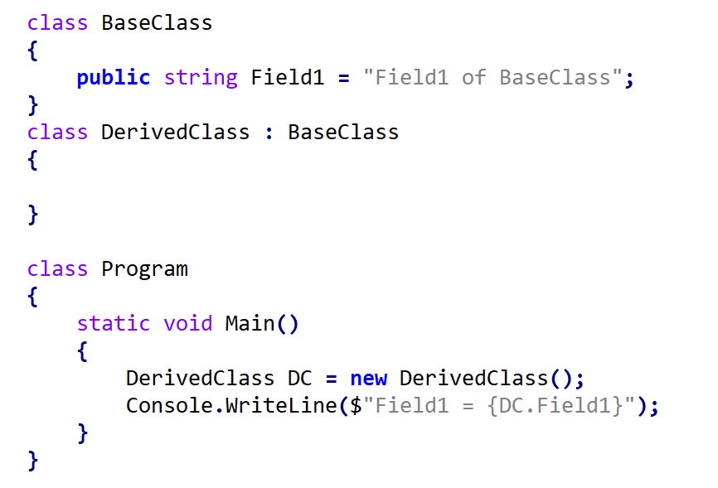

การเข้าถึงสมาชิกของ Base Class โดยปกติ
DerivedClass
Field1
BaseClass
Field1

Slide 12
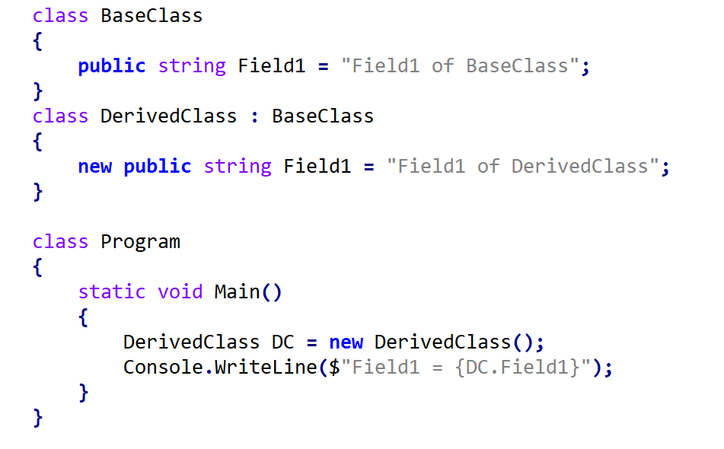

การปิดบัง (Masking) สมาชิกของ Base Class
DerivedClass
Field1
new
BaseClass
Field1

Slide 13
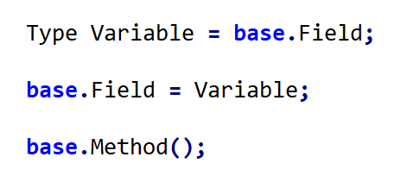
การเข้าถึงสมาชิกของ Base Class ที่ถูก masking
ในกรณีที่ derived class ได้ทำการ masking สมาชิกของ base class ไปแล้ว แต่ต้องการเข้าถึงสมาชิกนั้น
สามารถทำได้โดยใช้ base access expression
Base access expression

Slide 14
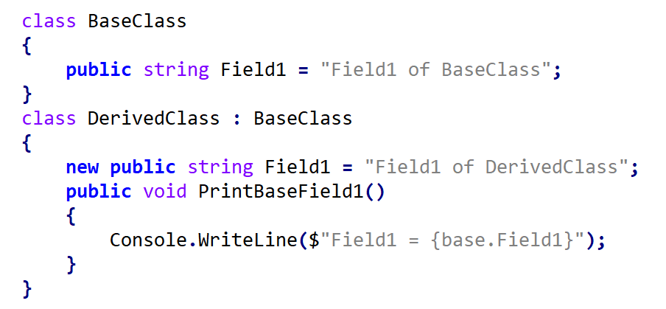
การเข้าถึงสมาชิกของ Base Class ที่ถูก masking
DerivedClass
Field1
PrintBaseField()
Base.Field1
BaseClass
Field1

Slide 15
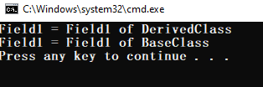
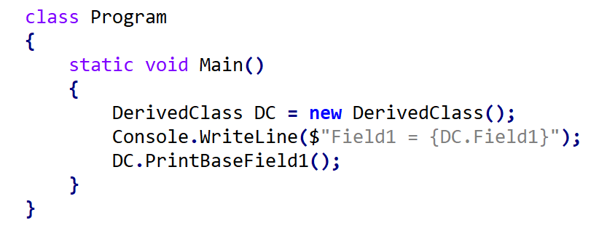
การเข้าถึงสมาชิกของ Base Class ที่ถูก masking
ข้อสังเกต ถ้าต้องใช้วิธีนี้บ่อยๆ แสดงว่าออกแบบระบบคลาสได้ไม่ดี ให้พิจารณาออกแบบระบบการสืบทอดคลาสใหม่อีกครั้ง

Slide 16
Using References to a Base Class
สมาชิกทั้งหมดใน derived class คือสมาชิกที่สืบทอดมาจาก base class และสมาชิกที่สร้างขึ้นเอง
Reference ที่อ้างถึง instance ของ derived class จะรวมสมาชิกทั้งก้อน
ใน instance ของ derived class เราสามารถหา reference ไปยังส่วนที่เป็น base class ได้
เราสามารถหา reference ไปยังส่วนที่เป็น base class ด้วย cast operator
วาง cast operator ไว้หน้าชื่อ instance ของ derive class
ใส่ชื่อของ base class ไว้ในวงเล็บ เพื่อบอกคอมไพเลอร์รู้ว่าต้องการอ้างถึง base class ตัวไหน
ในกรณีมีการสืบทอดหลายชั้น ก็สามารถเลือก base class ในชั้นที่ต้องการได้

Slide 17
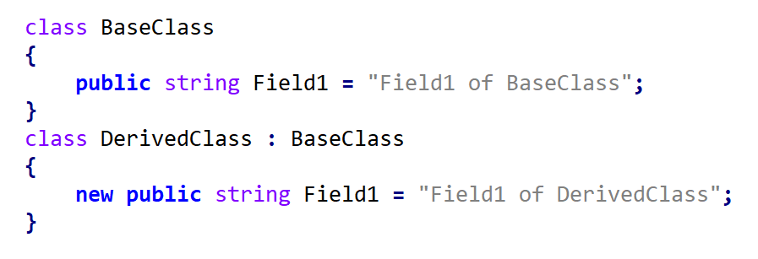
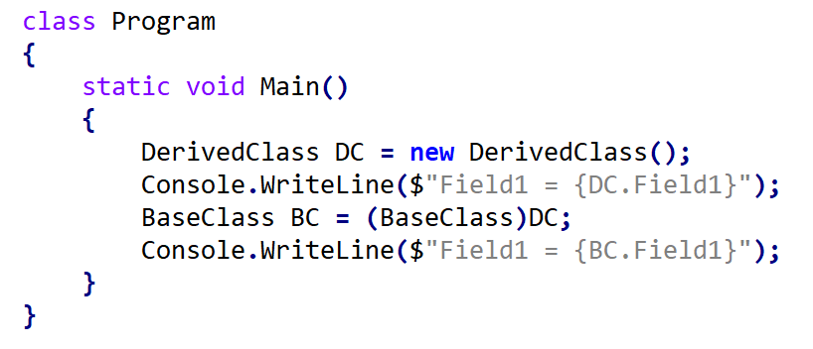

Using References to a Base Class

Slide 18
Using References to a Base Class
Heap
Stack
DerivedClass
Field1
BC
Visible to DC
BaseClass
DC
Field1
Visible to BC

Slide 19
Virtual and Override Methods
Next

